Slide 1

Leggazdaságosabb hasznosítás elemzése egy kisajátítás során visszamaradt gyümölcsültetvényre

Slide 2
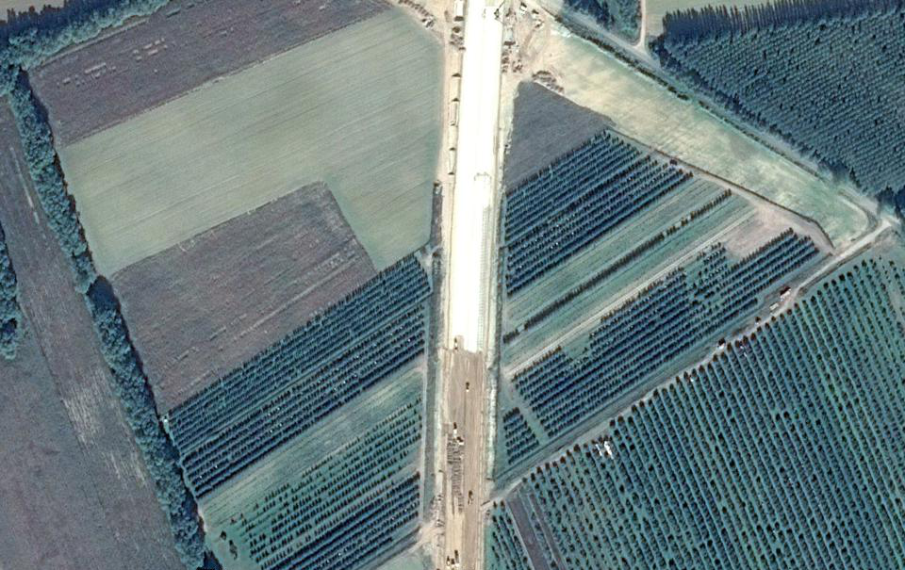
M3-as építése valahol a nyírségben…….
Kérdés, hogy a visszamaradó rész gazdaságosan művelhető-e?

Slide 3
A bíróság által feltett kérdések…
Mennyi a kisajátítandó 0,1744 ha területű gyümölcs ültetvény forgalmi értéke?
Mennyi a kisebbik visszamaradó 0,3854 ha területű ültetvény forgalmi értéke?
A 0,3854 ha területű intenzív almaültetvény gazdaságosan művelhető-e? (erről szólna ez az előadás)
Mennyi az értékcsökkenése a visszamaradó 0,7974 ha területű gyümölcsösnek?

Slide 4
Jogi vonatkozások… a kisajátítási törvény
9. § (3) bekezdés a) pontja szerint a kártalanítás összegének megállapítása elsősorban összehasonlító módszerrel történhet.
b) pont szerint pedig összehasonlításra alkalmas ingatlanok hiányában a jövedelemalapú módszer ajánlott.
19. § (1) bekezdés a) pont szerint […] „meg kell téríteni […] a folyó gazdasági év várható termésének értékét”
19. § (2) bekezdése szerint […] „a folyó gazdasági év várható termésének értékéből le kell vonni az elmaradt mezőgazdasági munkák költségét.”
20. § szerint „A kisajátítással kapcsolatos költségként meg kell téríteni […] a folyó gazdasági évben elvégzett […] munkák költségét.” (A kisajátítás időpontjáig történő ráfordítások)

Slide 5
Előzmények…
A közigazgatási hatósági eljárásban és a bírósági szakaszban több (?) szakértő kirendelésére került sor (többen voltak, akik kertészmérnöki végzettséggel el sem vállalták, mert mint mondták nem értenek hozzá…tisztelet nekik)
A kártalanítás összegét ~3 és 30 millió között számították a szakértők
Releváns összehasonlító adatok gyümölcsös vonatkozásában a NAV-tól nem szerezhetők be
…..maradt a jövedelemalapú DCF, (de ezt a szakértők nem ismerték) és a költségalapú értékelés

Slide 6
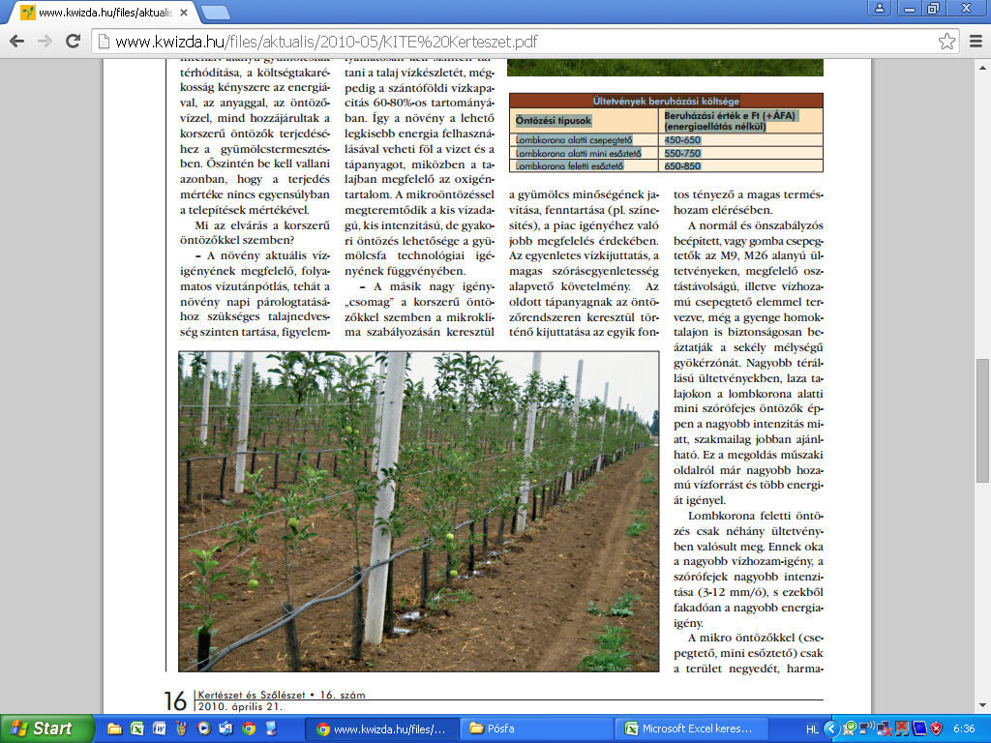
Egy intenzív termesztési technológiával telepített almaültetvény

Slide 7
A kisajátítást követően mi fog megváltozni és mely költségek emelkedésére lehet számítani ?
(Az előző szakvélemények egységesen kijelentették, hogy a 0,3854 ha területű ültetvény a továbbiakban gazdaságosan nem művelhető, ezért ki kell sajátítani)
a megközelítés számottevően nem fog megváltozni
az öntöző kút a másik területen maradt, ezért kell egy új kút
a gépforduló kialakítása miatt egy kb. 15 méteres sávban ki kell vágni a fákat
valamilyen arányban a művelés költségei növekedni fognak

Slide 8
Költség-nemenkénti elemzés…. Az almatermesztés esetében a legjelentősebb költség az anyagjellegű költség, egyharmados részaránnyal.
Ha a gépüzemeltetési költségek a kisajátítást követően 50%-al emelkednének, akkor….

Slide 9
Bemenő paraméterek…

Slide 10
Telepítési költségek – csepegtető öntözőrendszer

Slide 11
Telepítési költség – 0,3854 ha ültetvény

Slide 12
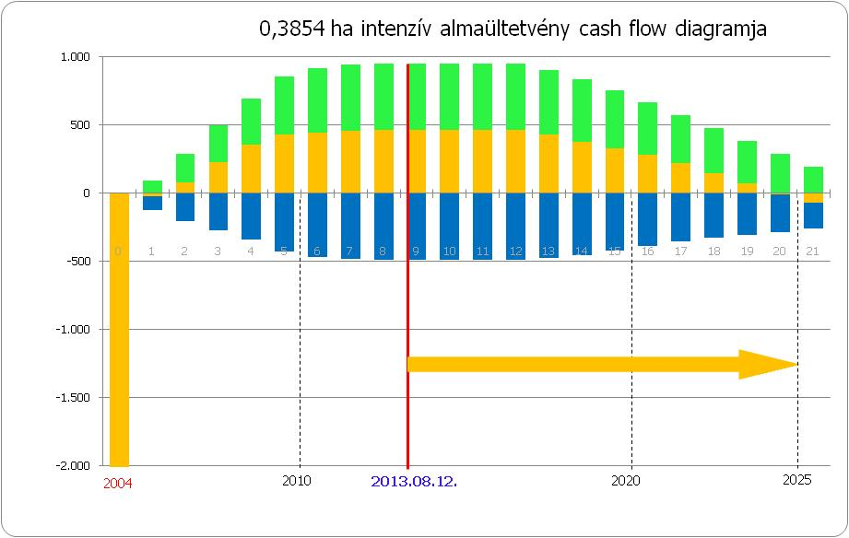
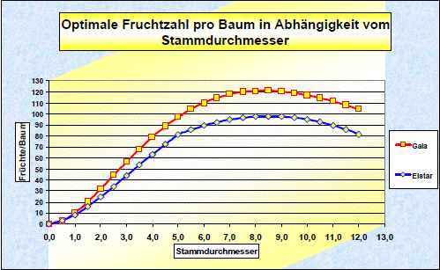

Slide 13


Gazdaságossági mutatók NPV, IRR, DPP
Nettó jelenérték;
Az NPV tehát nem más, mint az egyes években keletkező bevételek és kiadások különbözetének, azaz a nettó jövedelmeknek a 0. évre diszkontált, kumulált összege + a telepítés (-K) költsége.
Belső megtérülési ráta;
a számítással azt a kamatlábat határozzuk meg, amely mellett a beruházás jelenértéke éppen nulla, azaz a bevételek jelenértéke és a beruházás összege éppen egyenlők.
Dinamikus megtérülési idő; a kumulált jelenértékek előjelváltásának éve, mínusz a befektetés éve
Ha NPV > 0 és IRR > d akkor a beruházás gazdaságosan működtethető.

Slide 15
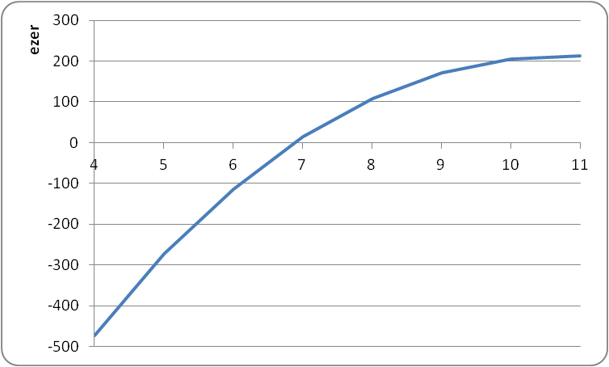
Dinamikus megtérülési idő (DPP-Dynamic Payback Period)
.

Slide 16
… gazdaságosan művelhető-e a 0,3854 hektár almaültetvény?
Ha NPV > 0 és IRR > d akkor egy fejlesztés gazdaságosnak tekinthető
Esetünkben
Az NPV pozitív, 198.158 forint
A befektetés elvárt hozama d=10% az IRR=13,4%
tehát IRR>d
A megtérülési idő DPP=7év
Az ültetvény új kút fúrásával, a gépforduló kialakításával, 894 db termőfával, a gépüzemeltetés és egyéb költségek 50%-os emelkedése esetén is gazdaságosan művelhető, a befektetett tőkére 10%-os hozam várható, a nettó jelenérték pozitív, a várható megtérülési idő 7 év.

Slide 17
Köszönöm a figyelmet

